Slide 1
Опозиційний рух в Україні в 60 – 80 роки ХХ століття
Підготувала:
Учениця 11 класу
Дніпропетровської
СЗШ№ 37 І-ІІІ ступеня
Шуміліна Олександра

Slide 2
План
Дисидентство.
Причини розгортання дисидентського руху в Україні.
Новий етап опозиційного руху.
Реакція керівництва УРСР.
Форми боротьби дисидентів.
Течії дисидентського руху.
Видавнича діяльність.
Створення організацій.
Напрям діяльності УГС.
Організація мітингів, демонстрацій.
Заходи радянського керівництва на боротьбу з дисидентством.
Причини поразки дисидентів.
Значення дисидентського руху.
Відродження дисидентства.

Slide 3
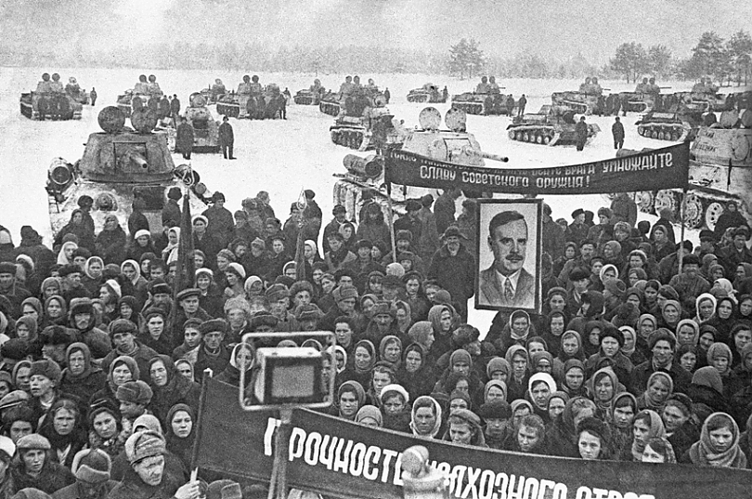
Дисидентство
Дисиденти – (від латинського слова dissidere – не погоджуватися) – особи, які не погоджувалися, активно виступали, висловлювали іншу думку стосовно суспільних проблем.

Slide 4
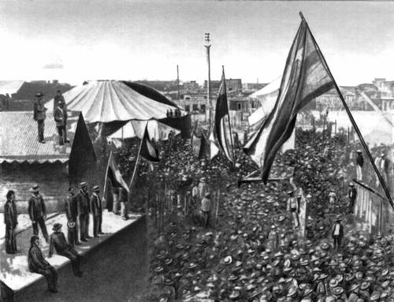
Причини розгортання дисидентського руху в Україні
Тоталітарний характер радянської системи.
Антикомуністичні виступи у країнах
Східної Європи

Slide 5
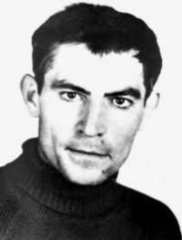
Новий етап опозиційного руху
Початок новому етапу опозиційного руху поклала подія 4 вересня 1965 року. Під час показу фільма С.Параджанова “ Тіні забутих предків” у київському кінотеатрі “ Україна” відбулася перша акція політичного протесту в СРСР післясталінського часу. І.Дзюба, С.Стус, В.Чорновіл, Ю.Бадзьо виступили перед глядачами з повідомленням, що в Україні почалися арешти опозиції. Виник стихійний мітинг, 140 глядачів підписалися під листом опозиції. Мітинг був розігнаний працівниками КДБ.
Василь Стус
(1938-1985)
Один із найактивніших представників українського дисидентства. Герой України.

Slide 6
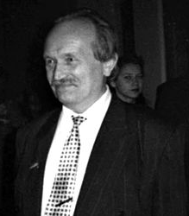
Реакція керівництва УРСР
І.Дзюбу звільнили з роботи у видавництві “Молодь” і з аспірантури Київського педінституту.
В.Чорновола звільнили з газети “Молода гвардія”.
В.Стуса відрахували з Інституту літератури АН УРСР, де він був аспірантом
В’ячеслав Чорновіл
(1937-1999)
Провідник українського дисидентства. Герой України. Лауреат Міжнародної журналістської премії ім. Ніколаса Томаліна.

Slide 7
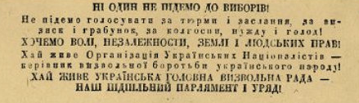
Форми боротьби дисидентів
Дисиденти використовували в боротьбі за демократизацію радянської системи, суверенітету республік СРСР винятково мирні форми боротьби:
розповсюдження книг, брошур, статей, написаних дисидентами;
створення гуртків, груп, організацій;
проведення мітингів, демонстрацій;
написання листів – протестів ( колективних та індивідуальних) на адресу влади.
Приклад повстанської листівки

Slide 8
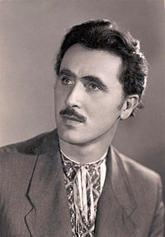
Течії дисидентського руху
Національно – визвольна
Правозахисна
Релігійна
Олесь Бердник
(1927-2003)
Український письменник-фантаст.
Член-засновник Української Гельсінської групи

Slide 9
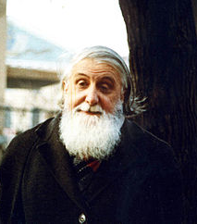
Видавнича діяльність
Були підготовлені до друку статті М.Брайчевського “ Приєднання чи воззєднання” і В.Чорновола “Лихо з розуму”, “Правосуддя чи рецидиви терору?” У статті Брайчевського розкривалися обставини входження України до складу Росії в 1654 р. відповідно до Переяславської пакту, що у ті роки утаювалися. Статті Чорновола містили документальні дані про арешти 1966 року.
Михайло Брайчевський
(1924-2001)
Український історик і археолог.

Slide 10
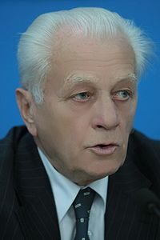
Степан Хмара
(1937)
Український політик, правозахисник, довголітній політв'язень радянських концтаборів. Герой України.
Страшну правду про переслідування дисидентів, їхнього життя в таборах містили роботи В.Мороза “Репортаж із заповідника ім.Берії”, “Хроніка опору”, “серед снігів”.
У 19790 -1971 рр. у Львові видавався ( самвидавом) журнал “ Український вісник”( редактор Чорновол). У журналі містилася інформація про судові процеси над дисидентами, факти порушення прав громадян СРСР. У 1974 році випуск журналу відновився ( велику роль у цьому відіграв С.Хмара).

Slide 11
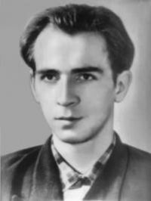
Створення організацій
Першою в СРСР загальною організацією, що виступала на захист прав людини була Ініціативна група захисту прав людини в СРСР, до якої входили харків”янин Г.Алтунян, киянин Л.Плющ.
Леонід Плющ
(1939)
Математик, публіцист, літературознавець, правозахисник, член Ініціативної групи захисту прав людини.

Slide 12
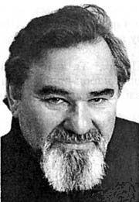
У 1976 році дисиденти України створили Українську Гельсінську групу з метою виконання рішень Гельсінської наради 36 держав Європи і Північної Америки з прав людини і дотримання принципів демократії. УГГ була легальною організацією, мала тісні контакти із правозахисними організаціями західних країн. До складу організації входив 41 чоловік. Членами Української Гельсінської спілки входили: М.Руденко (голова), О.Бердник, П.Григоренко, О.Тихий,
Л. Лук’яненко, І.Кандиба, М.Миронович, О.Мишко.
Микола Руденко
(1920-2004)
Український письменник, філософ,громадський діяч, засновник Української Гельсінської Групи. Герой України.

Slide 13
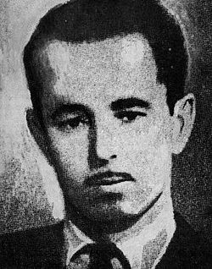
Напрям діяльності УГС
У декларації Української Гельсінської спілки зазначалась необхідність:
Сприяти ознайомленню широких кіл української громадськості з Декларацією прав людини;
Сприяти виконанню статей Прикінцевого Акту з питань безпеки і співпраці в Європі;
Домогтися, щоб на всіх міжнародних нарадах, де мають обговорюватися підсумки виконання Гельсінських угод, Україна як суверенна держава була представлена окремою делегацією;
З метою вільного обміну інформацією та ідеями домогтися акредитування в Україні представників зарубіжної преси;
Розповсюджували інформацію про незаконні арешти, положення в'язнів у в'язницях, таборах, засланні.
Валентин Мороз
(1936)
Український історик, один із представників українського національного руху, політв'язень, дисидент.

Slide 14
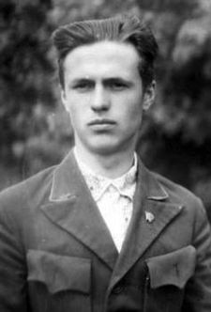
Організація мітингів, демонстрацій
Активна форма діяльності, яку влада вважала найбільш небезпечною і багаторазово застосовувала силу для розгону масових заходів, організованих дисидентами.
22 травня щорічно дисиденти організовували мітинг біля пам'ятника Т.Г.Шевченкові в Києві в пам'ять про перепоховання тіла Кобзаря в 1861 році.
Василь Симоненко
(1935-1963)
Український поет і журналіст,шістдесятник.

Slide 15
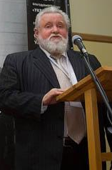
Заходи радянського керівництва на боротьбу з дисиденством
У 1967 р. в структурі КДБ створюється спеціальне “п'яте управління”, на яке було покладено обов'язки по боротьбі з “ідеологічними диверсіями”, а по суті, з інакомисленням.
У 1971 році ЦК КПРС прийняв дві постанови, націлені на розгром опозиції. Особлива увага в постановах була приділена ліквідації “самвидаву” і припинення ввозу “тамвидаву” до СРСР.
Іван Гель
(1937-2011)
Український правозахисник, дисидент, політик, публіцист, релігійний діяч, один із засновників УГС, колишній радянський політв'язень.

Slide 16
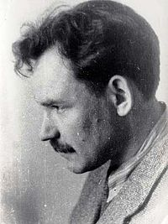
У 1972-1973 і 1977-1978 рр. прокотилася хвиля арештів дисидентів. У ці роки заарештували І.Світличного, В.Стуса, В.Чорновола, С.Параджанова, І.Дзюбу, М.Руденка, О.Тихого та інших. Вони вважалися особливо небезпечними злочинцями.
У таборах загинули В.Стус, В.Марченко, О.Тихий, Ю.Литвин.
Іван Світличний
(1929-1992)
Літературознавець, мовознавець, літературний критик, поет, перекладач, діяч українського опозиційного руху .

Slide 17
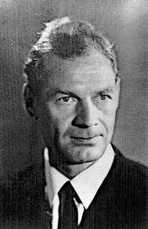
Заходи радянського керівництва на боротьбу з дисиденством
Крім тюремно – табірних закладів, на захист тоталітарного режиму була кинута каральна медицина. Найбільш небезпечних для радянської системи дисидентів ув'язнювали в психіатричних лікарнях спеціального типу. Серед цих лікарень виділялася Дніпропетровська, яку було перетворено на справжню психіатричну в'язницю особливо жорстокого режиму. Жертвами тюремно – психічного терору стали П.Григоренко, Л.Плющ, М.Плахотнюк, З.Красівський, В.Рубан, Й.Тереля, М.Ковтуненко та інші відомі дисиденти.
Олекса Тихий
(1927-1984)
Український дисидент, патріот і правозахисник,
педагог, мовознавець, член-засновник УГС.

Slide 18
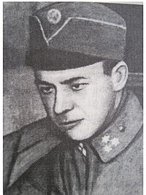
Причини поразки дисидентів
Відсутність у дисидентів чіткої політичної програми.
Бракувало належної організованості.
Адміністративний тиск, репресії ідеологічної та каральної державної машини.
Юрій Шкрумеляк
(1895-1965)
Український журналіст, поет, перекладач і дитячий письменник, січовий стрілець

Slide 19
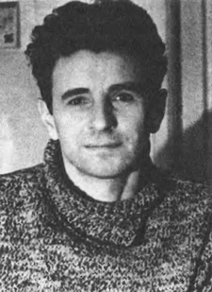
Значення дисидентського руху
Дисиденти сприяли формуванню суспільної свідомості, заснованої на демократичних цінностях.
Боротьба дисидентів прискорила кризу радянської системи.
Дисиденти зберегли традиції національно – визвольної боротьби українського народу, поставили за мету вихід України зі складу СРСР
Євген Сверстюк
(1928-2014)
Український письменник, філософ, засновник та з 1989 незмінний редактор православної газети «Наша віра». Доктор філософії. Автор одного з найважливіших текстів українськогосамвидаву — «З приводу процесу над Погружальським».

Slide 20
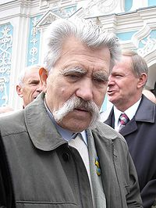
Відродження опозиційного руху
Опозиційний рух в Україні відродився досить швидко: у 1988 р. українські дисиденти створили Український Гельсінський Союз, який продовжив боротьбу за демократію і суверенітет.
Левко Лук’яненко
(1927)
Український дисидент і політик.
Герой України. Письменник.
Автор Акту про Незалежність України.

Slide 21
Дякую за увагу!

